Slide 1
H: Venn Diagram
原案：松本
問題：山添
解答・データセット：保坂、山添、青木(洋)
解説：青木(洋)

Slide 2
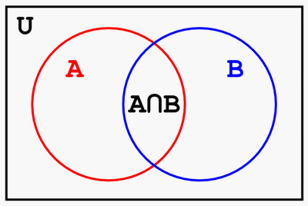
問題
Aliceはベン図を描きたい
  集合AとBは円
  全体集合Uは長方形
入力
  |A|, |B|, |A∩B|と長方形の辺U_{w}とU_{h}が与えられる
出力
  A, B, A∩Bの各部分の面積が|A|, |B|, |A∩B|となるようなAとBの描き方
  描けないならばimpossible

Slide 3
解法
描画不可能ならば、impossibleを出力
  一方の円が長方形の内側に描けないとき
  共通部分の面積を小さく描けないとき
描画可能ならば、描画位置を求める
  (A∩Bの面積)が条件を満たすまで、二円の距離について二分探索

Slide 4
描画可能かの判定
一方の円が長方形の内側に描けないとき
  2r_{A} > min(U_{w}, U_{h}) or 2r_{B} > min(U_{w}, U_{h})
共通部分の面積を小さく描けないとき
  Aを長方形の角、Bをその対面の角に置き、
  (A∩Bの面積) > (入力の|A∩B|)
U_{w}
r_{A}
U_{h}
A∩B
A∩Bの面積が最小の配置

Slide 5
A∩Bの面積の求め方
(A∩Bの面積)= (扇形O_{A}PQとO_{B}PQの面積) – (四角形O_{A}PO_{B}Qの面積)
  円が交わるならどのような位置関係でも成立
(扇形O_{A}PQの面積) = πr_{A}² * 2θ_{A}/2π = r_{A}²θ_{A}
  余弦定理でcos θ_{A}が求まる
(四角形O_{A}PO_{B}Qの面積) = 2 * (三角形O_{A}PO_{B}の面積)
  各辺の長さを用いてヘロンの公式で求まる
P
\
O_{A}
θ_{A}
O_{B}
Q

Slide 6
円の描画位置の決定
二分探索で円の位置を決める
O (lg (U_{w}U_{h} / 許容誤差))
assert (r_{A} >= r_{B});
LO = Circle(r_{A}, r_{A}, r_{A});
HI = Circle(U_{w}-r_{B}, U_{h}-r_{B}, r_{B});
while ( neq((LO∩HIの面積), |A∩B|) ) {
MI = Circle((x_{LO} + x_{HI})/2, (y_{LO} + y_{HI})/2, r_{HI});
if ((LO∩HIの面積) < |A∩B|)
HI = MI;
else
LO = MI;
}
A = Circle(r_{A}, r_{A}, r_{A});
B = Circle(r_{HI}, r_{HI}, r_{HI});

Slide 7
ジャッジ解
C++ 103行 (hos)
C++ 83行 (fura2)
Java 122行 (kioa)

Slide 8
結果
Accept / Submit
  15 / 154
First Acceptance:
  42分 (kriiiさん)

